Slide 1
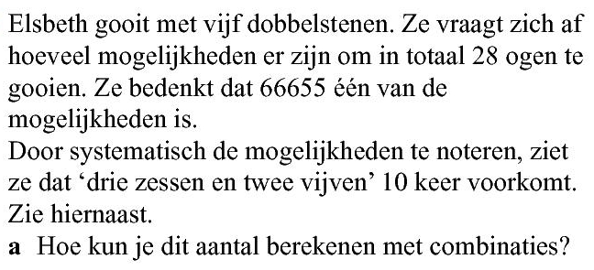
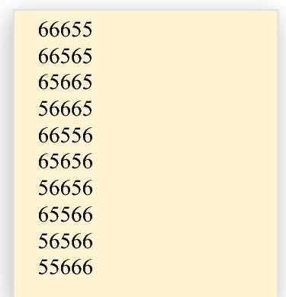
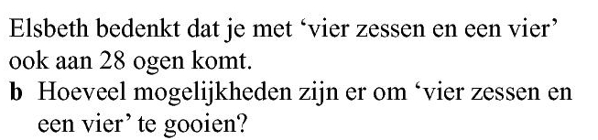















Opgave 58
10 mogelijkheden
aantal
$$=\left(\begin{aligned}5 \\ 2\end{aligned}\right)$$
$$=10$$
of
aantal
$$=\left(\begin{aligned}5 \\ 3\end{aligned}\right)$$
$$=10$$
$$6−6−6−6−4$$
$$6−6−6−4−6$$
$$6−6−4−6−6$$
5 mogelijkheden
$$6−4−6−6−6$$
$$=\left(\begin{aligned}5 \\ 1\end{aligned}\right)$$
$$=\left(\begin{aligned}5 \\ 4\end{aligned}\right)$$
$$4−6−6−6−6$$
aantal
$$=5$$
of
aantal
$$=5$$

Slide 2







aantal $=$
( alle rangschikkingen van $6−6−6−5−5$ )
+ (alle rangschikkingen van $6−6−6−6−4$ )
zie a
$$+5$$
zie b
$$=10$$
$$=15$$

